Slide 1

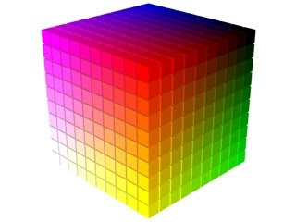
PROCESSAMENTO DIGITAL DE IMAGENS
Projeto de Ensino - Material didático sobre filtros de imagens
Departamento Engenharias e Computação- DEC
Discente - Luciana Roncarati - Ciência da Computação

Slide 2
SUMÁRIO
Definição borda.
Definição Filtro Canny.
Algoritmo Interface Processing.
Referências Bibliográficas.

Slide 3
DEFINIÇÃO
Detecção de bordas: Partindo da definição de borda como uma fronteira entre duas regiões com níveis de cinza relativamente distintos, os algoritmos utilizados para a detecção de bordas são estruturados de forma a detectar as descontinuidades existentes nas transições.

Slide 4
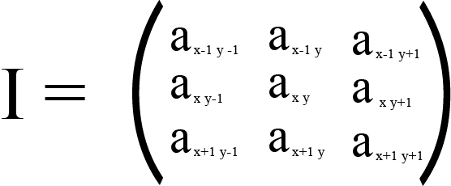
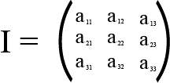
DEFINIÇÃO
Considerando-se uma vizinhança de 3 x 3 pixels em torno de um ponto (x,y).

Slide 5
DEFINIÇÃO
A detecção de bordas compreende uma série de métodos matemáticos projetados para identificar as bordas em uma imagem digital, definidas como as regiões onde ocorre uma mudança abrupta no brilho da imagem ou, de maneira mais formal, onde ocorrem descontinuidades. A detecção de bordas desempenha um papel essencial no campo do processamento de imagens, visão computacional e visão de máquina, especialmente no contexto da detecção e extração de características.

Slide 6
DEFINIÇÃO
Canny (1986) propôs um método para detecção de bordas que visa otimizar a localização dos pontos de borda na presença de ruído. Inicialmente, a imagem é suavizada usando um filtro Gaussiano. Em seguida, a magnitude e a direção do gradiente são calculadas utilizando aproximações baseadas em diferenças finitas para as derivadas parciais, de maneira similar aos métodos de gradiente apresentados anteriormente.

Slide 7
DEFINIÇÃO
O operador gradiente é um dos procedimentos utilizados para detectar essas descontinuidades denominadas como bordas
Magnitude do Gradiente = √(Gx² + Gy²)

Slide 8
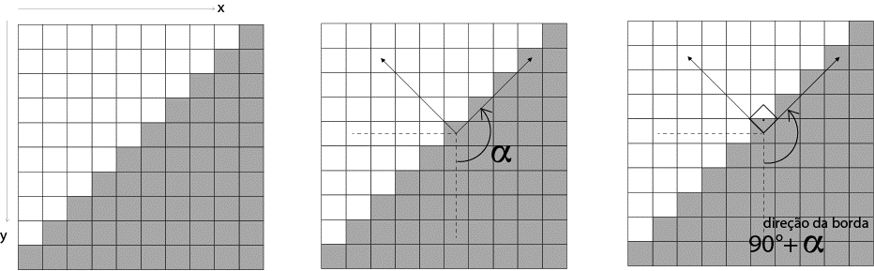
DEFINIÇÃO
Fig. 1 – definição bordas

Slide 9
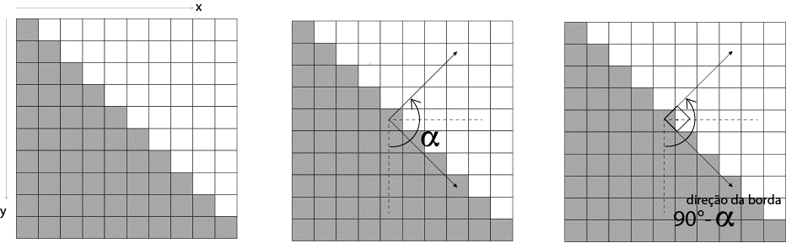
DEFINIÇÃO
Fig. 2 – definição bordas

Slide 10
DEFINIÇÃO
Se a magnitude calculada é maior do que o menor valor de entrada (definido de acordo com a natureza e qualidade da imagem que esta sendo processada), o pixel é considerado ser parte de um borda. A direção do gradiente da borda, perpendicular a direção da borda, é encontrada com a seguinte fórmula:
α = atan Gx
Gy

Slide 11
DEFINIÇÃO
Após o cálculo do gradiente, a borda é localizada selecionando apenas os pontos cuja magnitude é localmente máxima na direção do gradiente. Essa operação, chamada de supressão não-máxima, reduz a espessura das bordas. No entanto, a borda ainda pode conter certos fragmentos espúrios causados pela presença de ruído ou textura fina.

Slide 12
DEFINIÇÃO
Depois de calculada uma medida da resistência da borda (normalmente a magnitude do gradiente), o próximo estágio é aplicar um limite, para decidir se as bordas estão presentes ou não em um ponto da imagem. Quanto menor o limite, mais bordas serão detectadas e o resultado será cada vez mais suscetível a ruído e à detecção de bordas de características irrelevantes na imagem.

Slide 13
DEFINIÇÃO
Por outro lado, um limite alto pode perder bordas sutis ou resultar em bordas fragmentadas. Se a borda for aplicada apenas à imagem de magnitude do gradiente, as bordas resultantes serão geralmente espessas e algum tipo de pós-processamento de afinamento da borda será necessário.

Slide 14
DEFINIÇÃO
Uma possível abordagem para remover esses fragmentos é utilizar um limiar durante a etapa de supressão não-máxima. A escolha do valor desse limiar é uma tarefa complexa, pois pode resultar em bordas falsas se o limiar for muito baixo ou, por outro lado, na perda de fragmentos da borda se o limiar for muito alto. Para resolver esse problema, o operador de Canny utiliza dois limiares diferentes, T1 e T2, com T2 > T1. Essa etapa é conhecida como limiarização com histerese.

Slide 15
DEFINIÇÃO
Os pontos da borda que possuem gradiente maior que T2 são mantidos como pontos da borda. Qualquer outro ponto conectado a esses pontos da borda é considerado como pertencente à borda se a magnitude de seu gradiente estiver acima de T1. Isso evita que as bordas fiquem fragmentadas em múltiplos segmentos. A escolha dos limiares T1 e T2 é feita com base em uma estimativa da relação sinal-ruído.

Slide 16
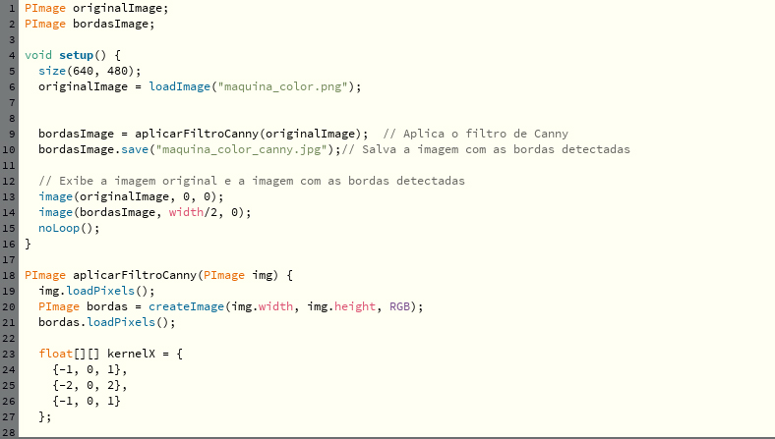
ALGORITMO DETECÇÃO DE BORDAS
Fig. 3 – interface Processing

Slide 17
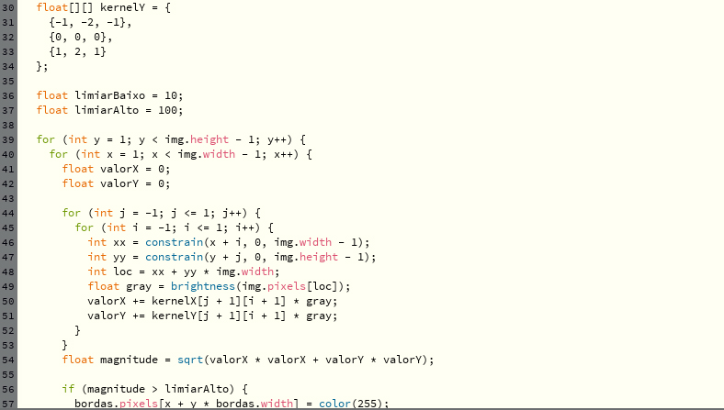
ALGORITMO DETECÇÃO DE BORDAS
Fig. 4 – interface Processing

Slide 18

ALGORITMO DETECÇÃO DE BORDAS
Fig. 5 – interface Processing

Slide 19
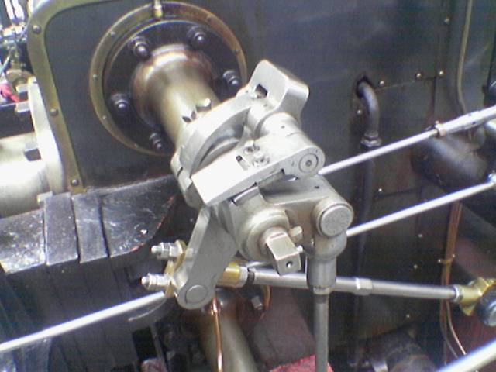
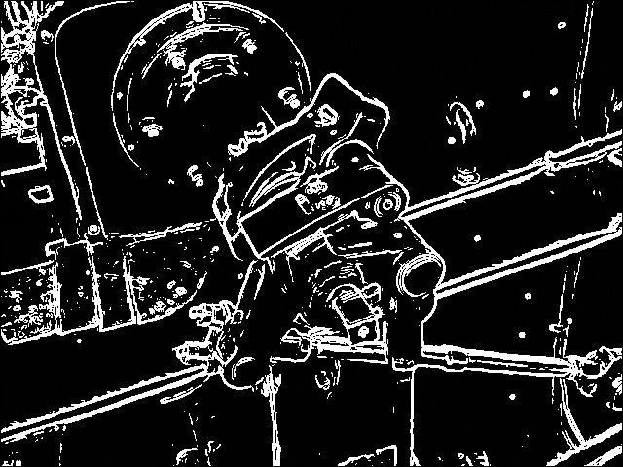
Fig. 6 – imagem de entrada
Fig. 7– imagem de saída

Slide 20
REFERÊNCIAS BIBLIOGRÁFICAS
NUNES L. S, Fátima - Introdução ao processamento de imagens médicas para auxílio ao diagnóstico - uma visão prática, capítulo 2.
GONZALEZ C, Rafael. e WOODS, Richard - Processamento digital de imagens - 3. Ed. Pearson Prentice hall, São paulo,2010.
https://homepages.inf.ed.ac.uk/rbf/HIPR2/convolve.htm
https://dsp.stackexchange.com/questions/34103/subpixel-what-is-it

